Slide 1
О полурешетке состояний процессов Linux
Николай Ефанов, МФТИ

Slide 2
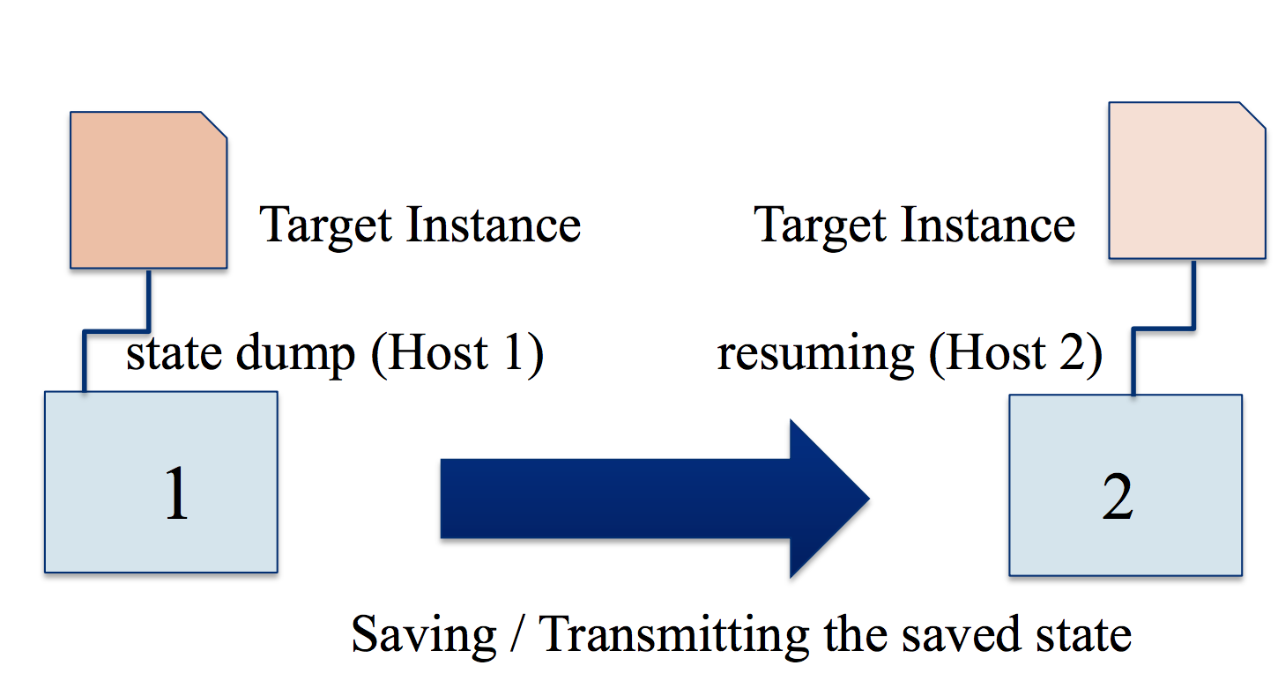
Сохранение/восстановление состояния среды исполнения

Slide 3
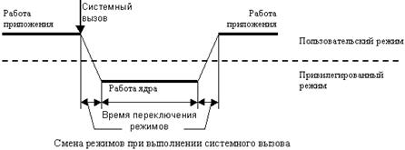
Процесс в ОС:
«Среда исполнения» – «то, в чём работают программы» (исполняются потоки, выделяется память, настраивается окружение, интерфейсы)¹
Набор атрибутов: идентификаторы, выделенные ресурсы → атрибуты исполнения
Способ изменить атрибут – обращение к ядру ОС – Системный вызов.
(Unix-like): процессы порождаются наследованием от процессов + (опционально) заменой виртуальной памяти (fork + exec*)
→ Процессы сгруппированы в дерево

Slide 4
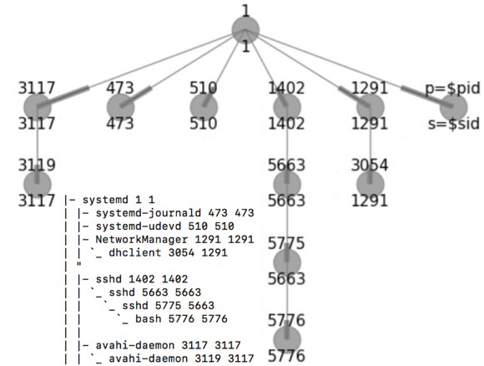
Дерево процессов Linux
Key Value
name systemd-…
ProcessID 473
SessionID 473

Slide 5
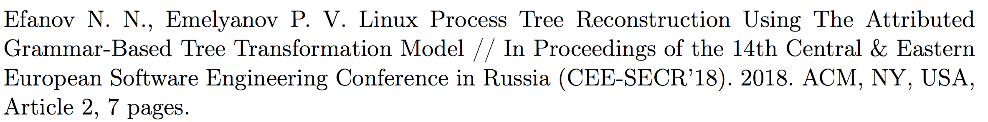
Текущие результаты
Существует ряд исследовательских и промышленных решений, решающих задачу эвристически (CRIU, DMTCP, BLCR)
Разработаны методы реконструкции на атрибутных грамматиках:
Используются данные, снятые с реальных систем. Вопрос валидации произвольных деревьев не рассматривался.

Slide 6
Текущая цель:
Проанализировать промежуточные представления как частично-упорядоченные множества состояний процессов Linux
Разработать критерий соответствия для произвольного дерева дереву процессов
Критерий упростит генерацию синтетических тестов, так как число различных деревьев процессов очень велико для перебора, даже с учётом индексного автоморфизма [Ефанов,Емельянов,2017].

Slide 7
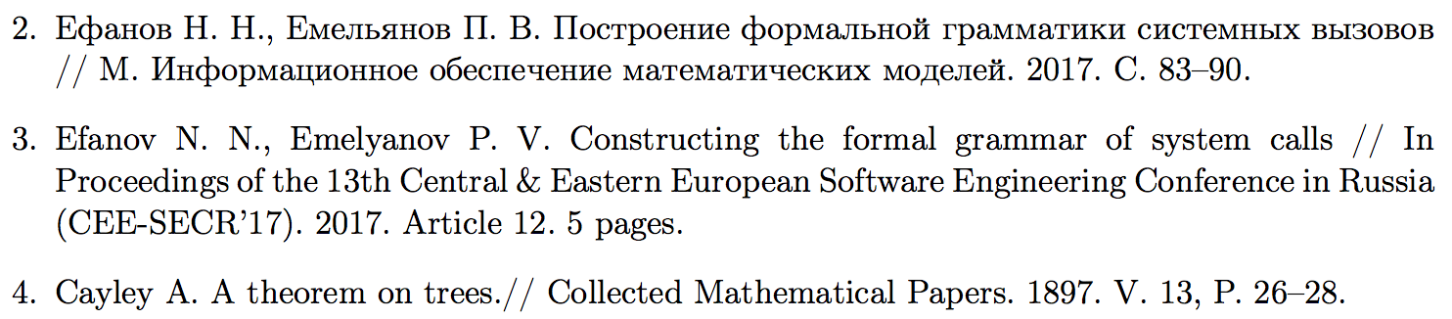
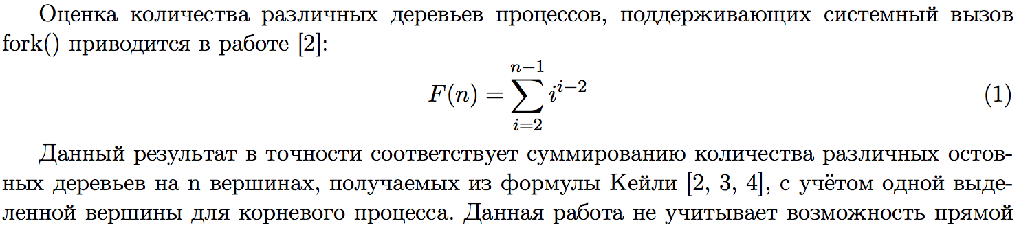
Оценки числа деревьев
Вызов fork(): порождение потомка
В строчной записи дерева (p s [children]) [2]: (* * [*]) →(* * [* /2 , /3])

Slide 8
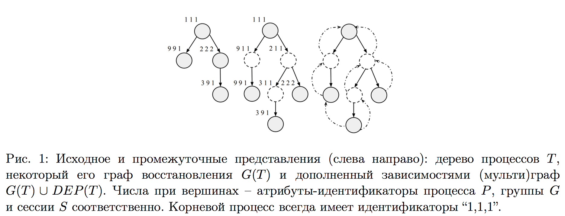
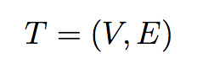
Промежуточные представления
key value
pid 9
pgid 9
sid 1

Slide 9
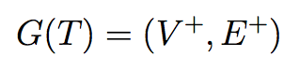
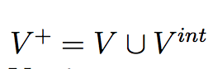
Промежуточные представления

Slide 10
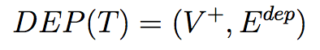
Промежуточные представления
U

Slide 11
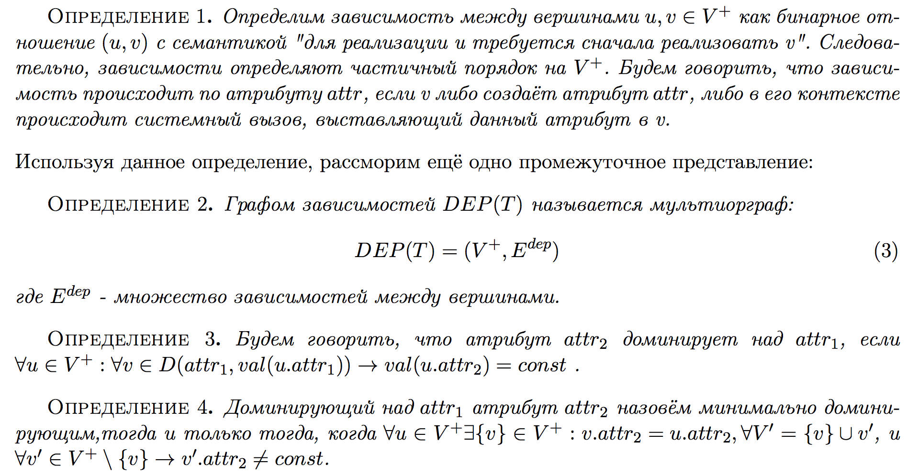
Анализ зависимостей

Slide 12
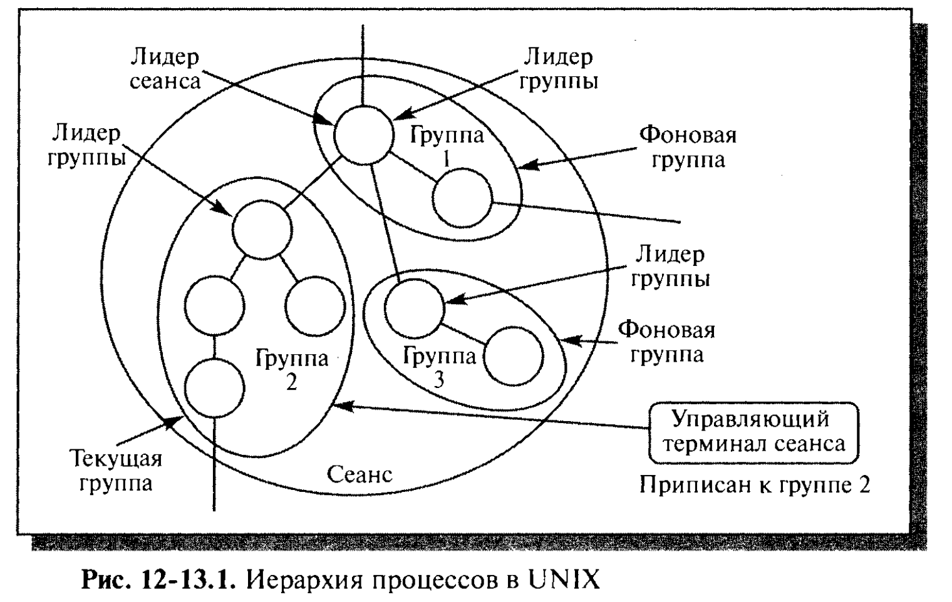
Анализ зависимостей

Slide 13
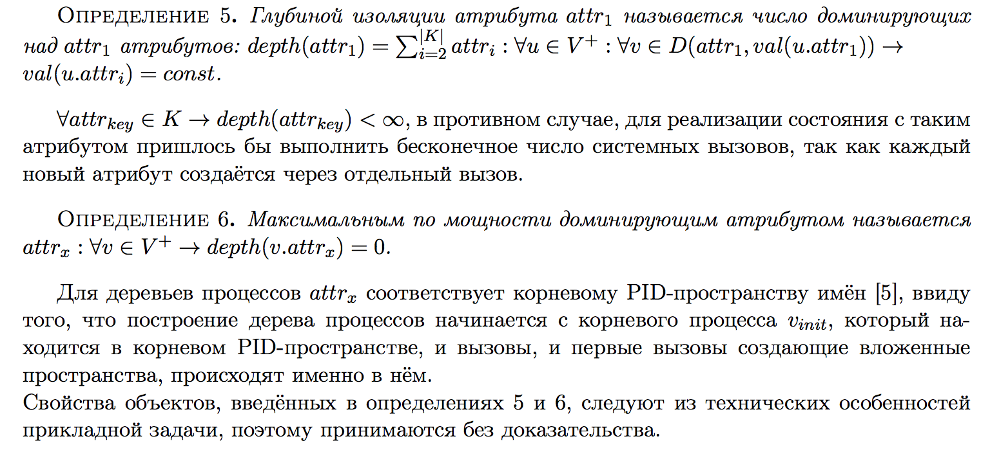
Анализ зависимостей
pgrp1 pgrp2
session 1
PID namespace 1
session 2
pgrp3

Slide 14
Анализ зависимостей

Slide 15
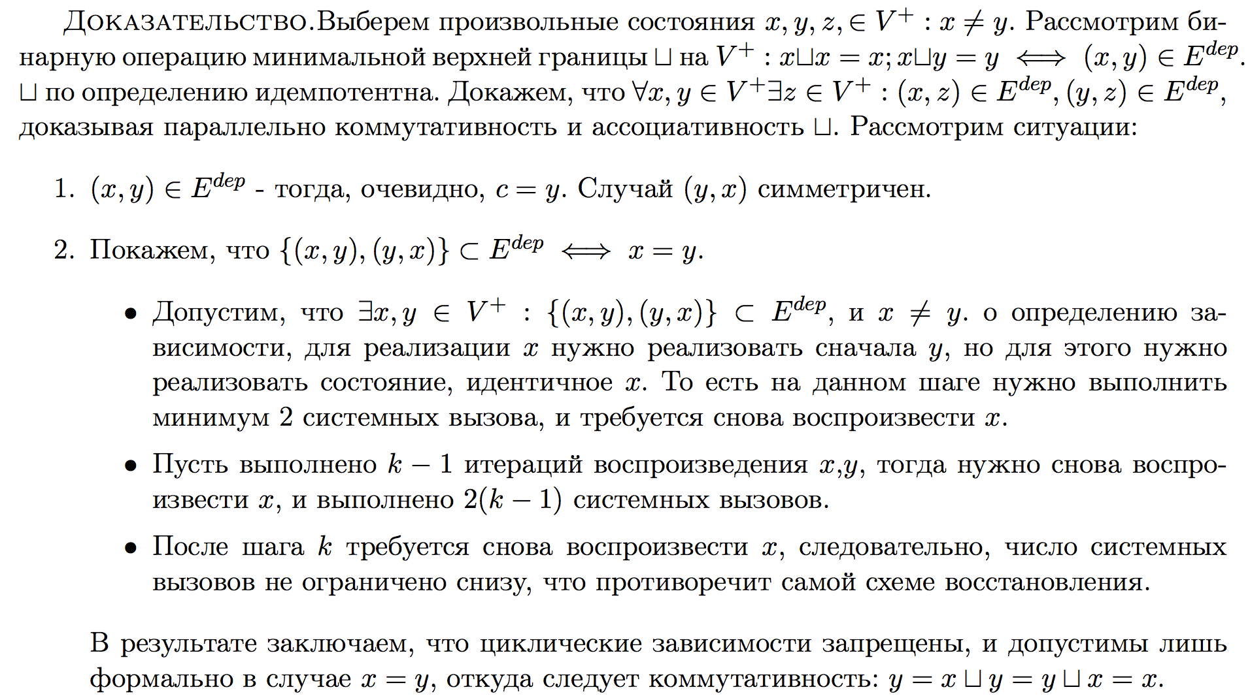
Верхняя полурешетка зависимостей

Slide 16
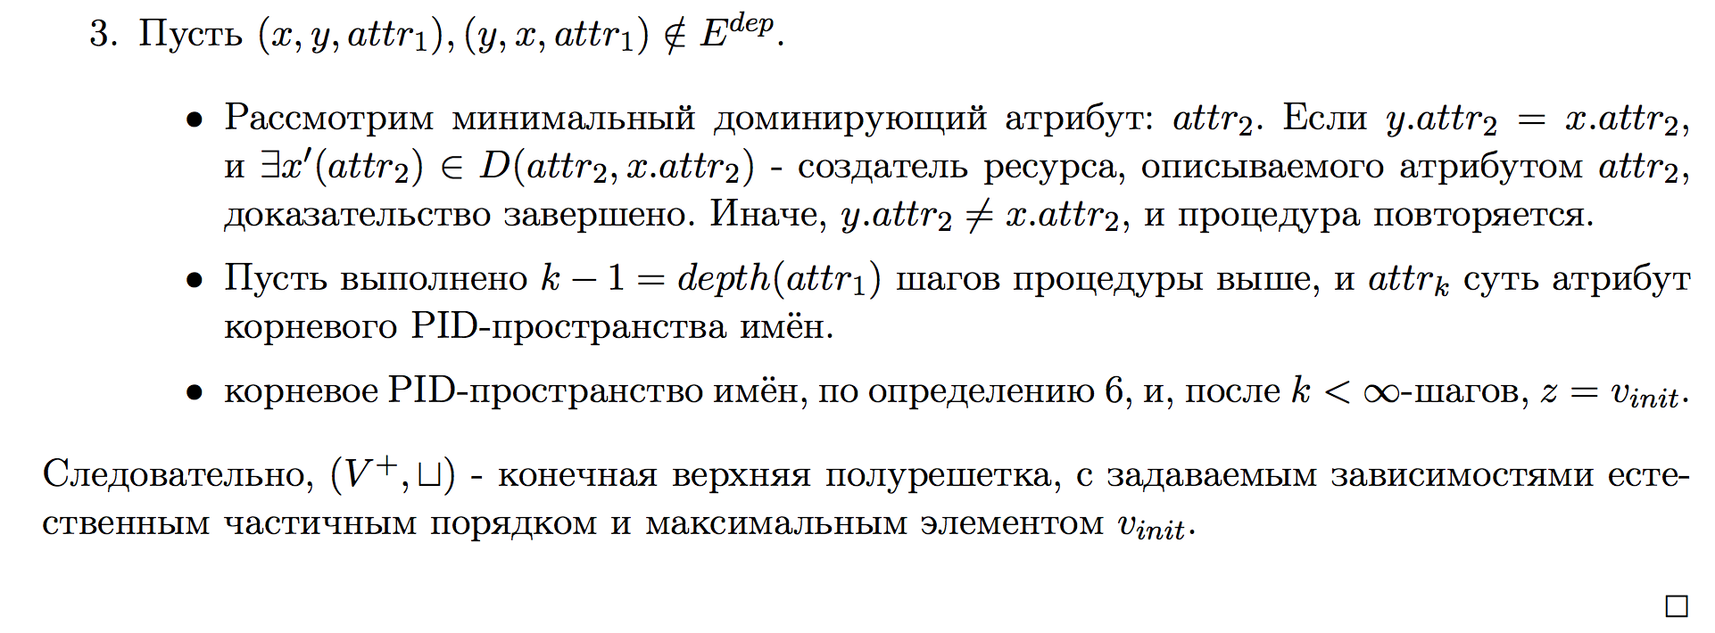
Верхняя полурешетка зависимостей

Slide 17
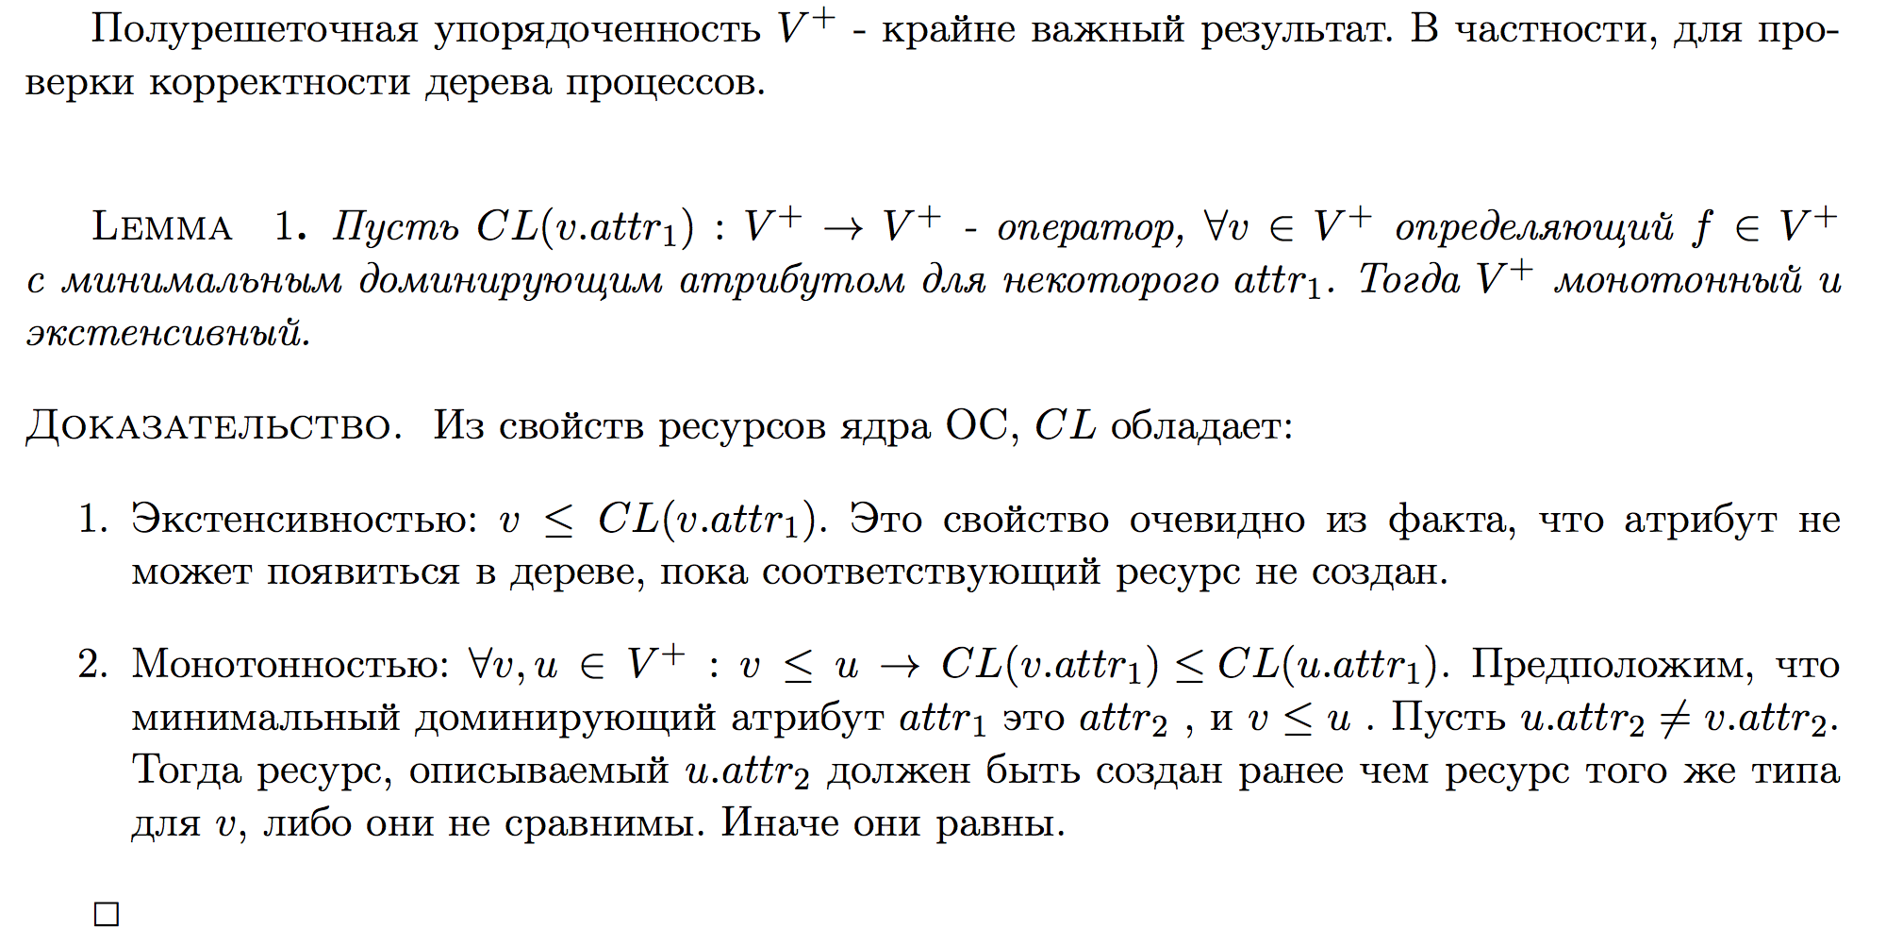
Некоторые важные следствия

Slide 18
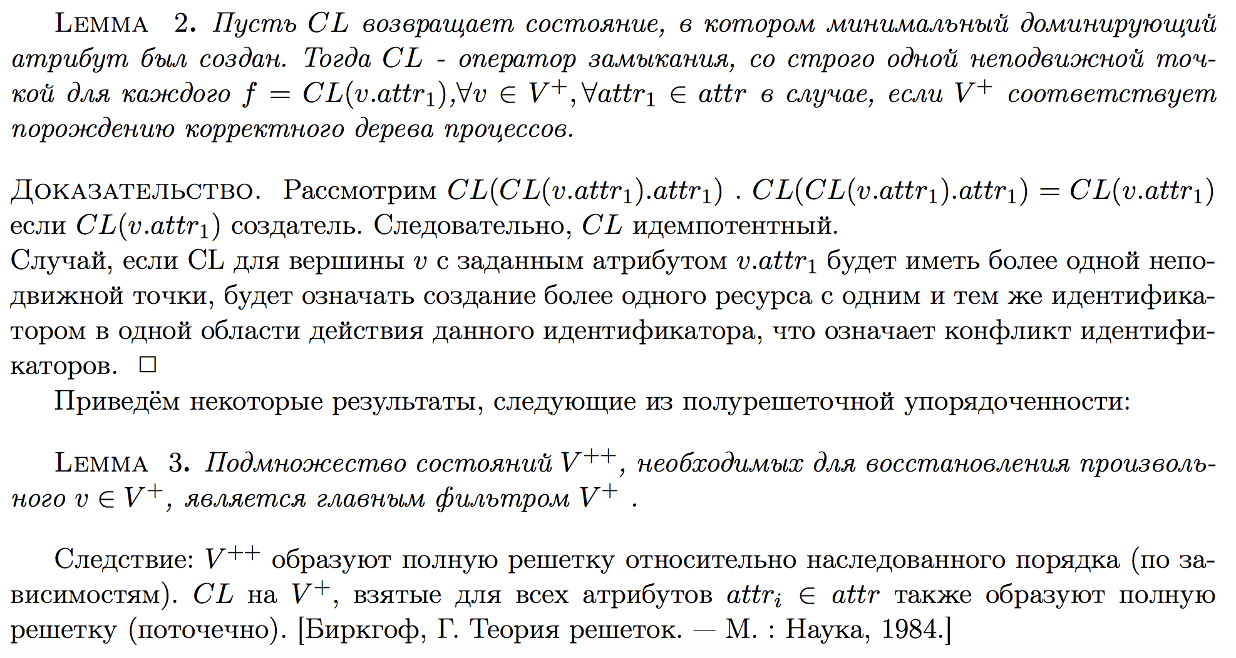
Некоторые важные следствия

Slide 19
Некоторые следствия: необходимость

Slide 20
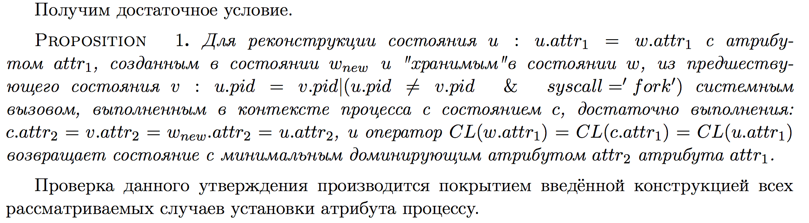

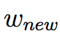




Предложение (достаточность)
Рассмотрим свойства подмножества из предложения
(такое подмножество мы называем реконструктором):

Slide 21
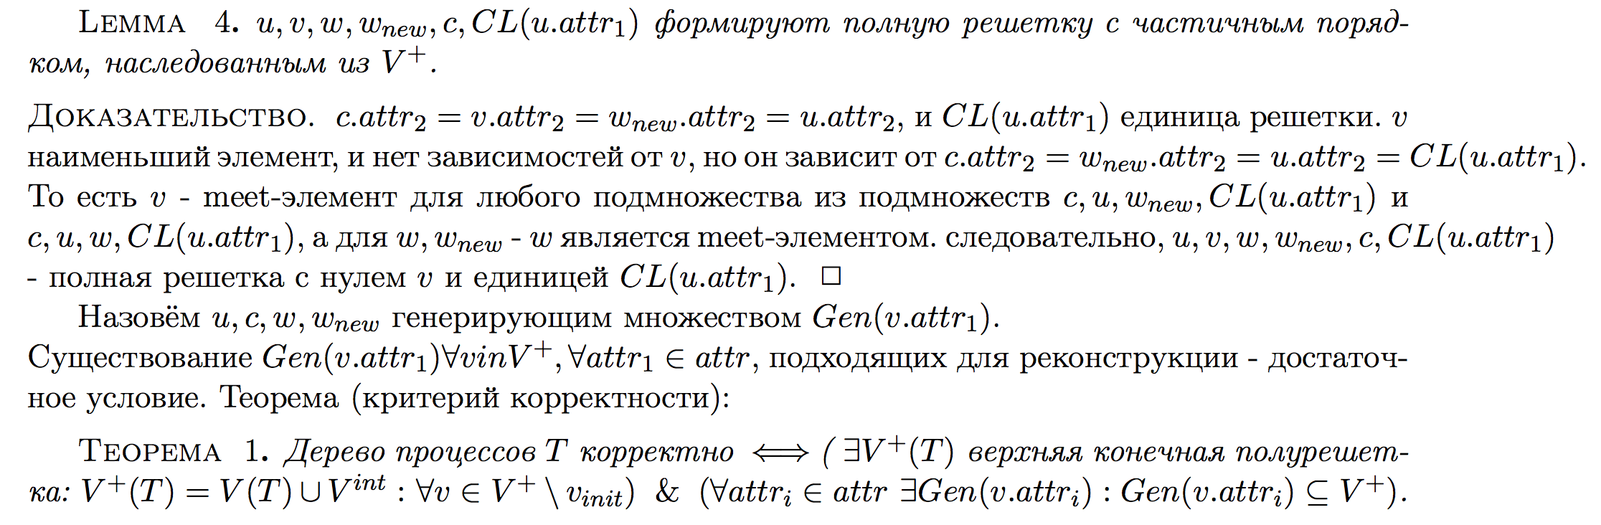
Свойства реконструктора
Полная решётка

Slide 22
Свойства реконструктора
Полная решётка
Немодулярная
Недистрибутивная

Slide 23
Свойства реконструктора
Полная решётка
Немодулярная
Недистрибутивная
«Gen» - множество {v(new),c,w}
Gen

Slide 24
Свойства реконструктора
Полная решётка
Немодулярная
Недистрибутивная
«Gen» - множество {v(new),c,w}:
Создатель и носитель: для моментального задания атрибута достаточно носителя, но: ____
Gen

Slide 25
Свойства реконструктора
Полная решётка
Немодулярная
Недистрибутивная
«Gen» - множество {v(new),c,w}:
Создатель и носитель: для задания атрибута достаточно носителя, но создатель существовал.
Частные случаи:
Конгруэнции вершин
Доупорядочивания
Gen

Slide 26
Свойства реконструктора
Частные случаи:
1 2
3 4

Slide 27
Свойства реконструктора
Частные случаи:
5 6
7 8

Slide 28
Свойства реконструктора
Частные случаи:
9 10
11 12

Slide 29
Свойства реконструктора
Частные случаи:
13 14
15 16

Slide 30
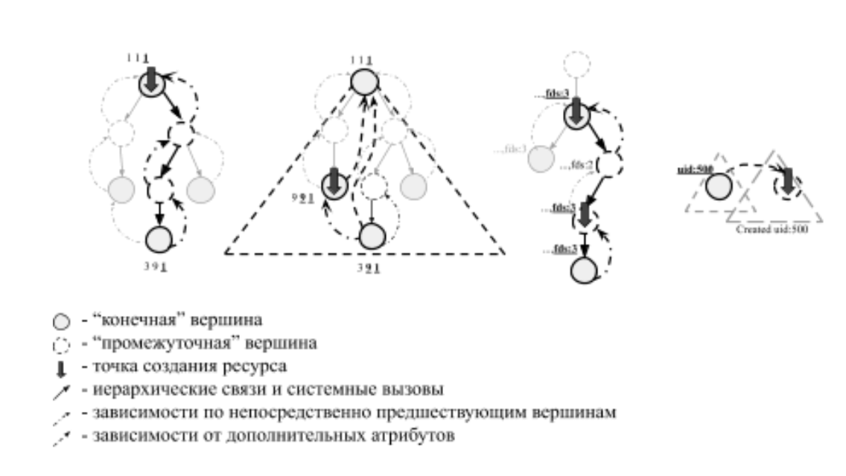
Типы передачи атрибутов
Тип I Тип II Тип III Тип IV
8, 16 1-15 7,8,16 1-16
Строго наследуемые Наследуемые в поддереве Переназначаемые Свободные

Slide 31
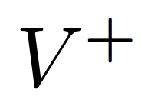
В результате
Задача выставления атрибута процессу сведена к встраиванию генератора как графа в граф полурешётки .
Следовательно, предложенный механизм позволяет не только детектировать аномалии, но и восстанавливать дерево.
Построение формального алгоритма, реализующего такой механизм – открытый вопрос.

Slide 32
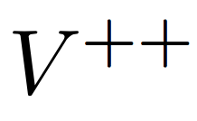
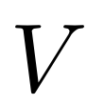
Открытые вопросы
1.Рассмотреть решетку , предложить эффективный способ дополнения до
. .. Частные случаи? Когда дополнение Дедекинда-Макнила даёт подходящую решётку?
2.Построить эффективный алгоритм реконструкции (полином небольшой степени по времени, линейно по памяти)

Slide 33
Выводы
Предложен критерий корректности дерева
Исследованы зависимости у подмножеств, восстанавливающих состояния процессов.
Открытые вопросы – нужно продолжать исследование.

Slide 34
Благодарю за внимание!
Ефанов Николай, МФТИ
nefanov90@gmail.com

Slide 36
Цель анализа дерева процессов
Быстрое сохранение/восстановление состояния
Минимизация издержек при живой миграции
Идеал: дерево процессов + контекст/данные (память, файлы, разделы ФС)

Slide 37
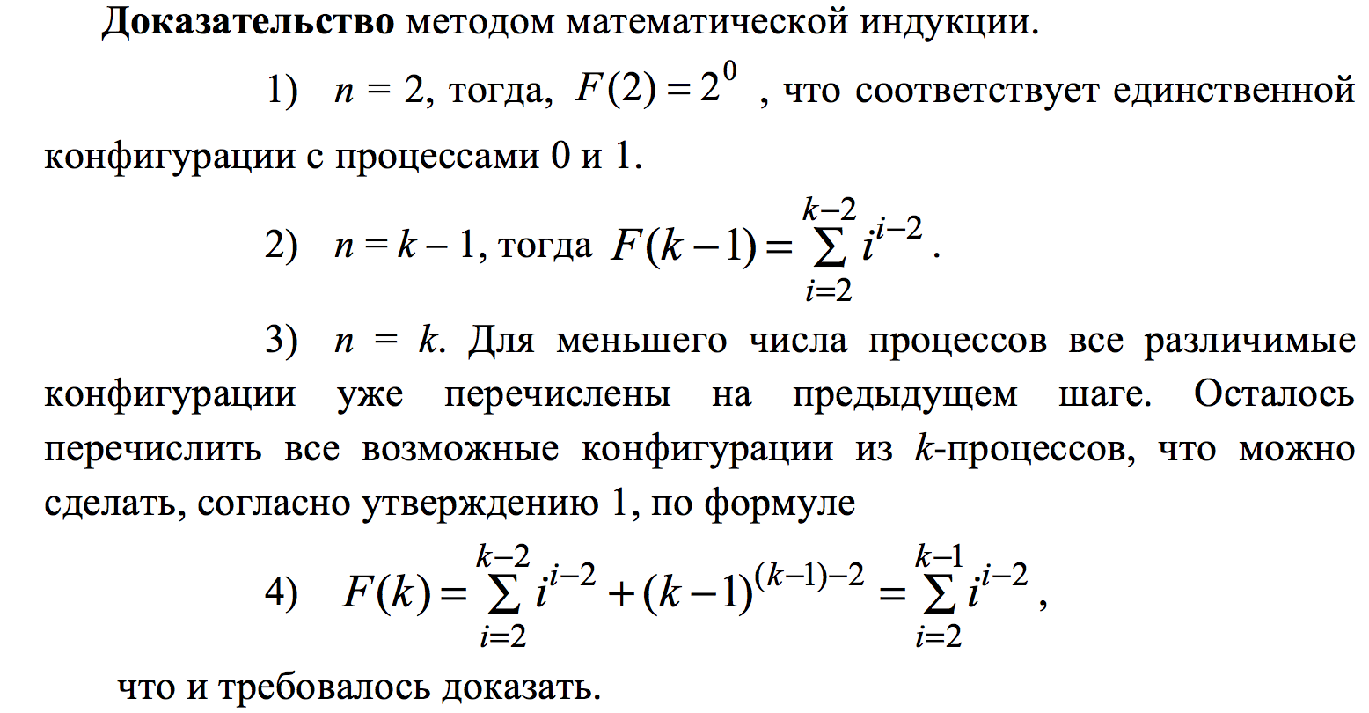
Оценки числа деревьев
Вызов fork(): порождение потомка
В строчной записи дерева (p s [children]) [2]: (* * [*]) →(* * [* /2 , /3])

Slide 38
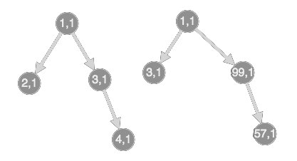
Оценки числа деревьев
Вызов fork: порождение потомка.
С учётом различимости атрибутов:
- различные деревья, но!
- идентичные состояния

Slide 39
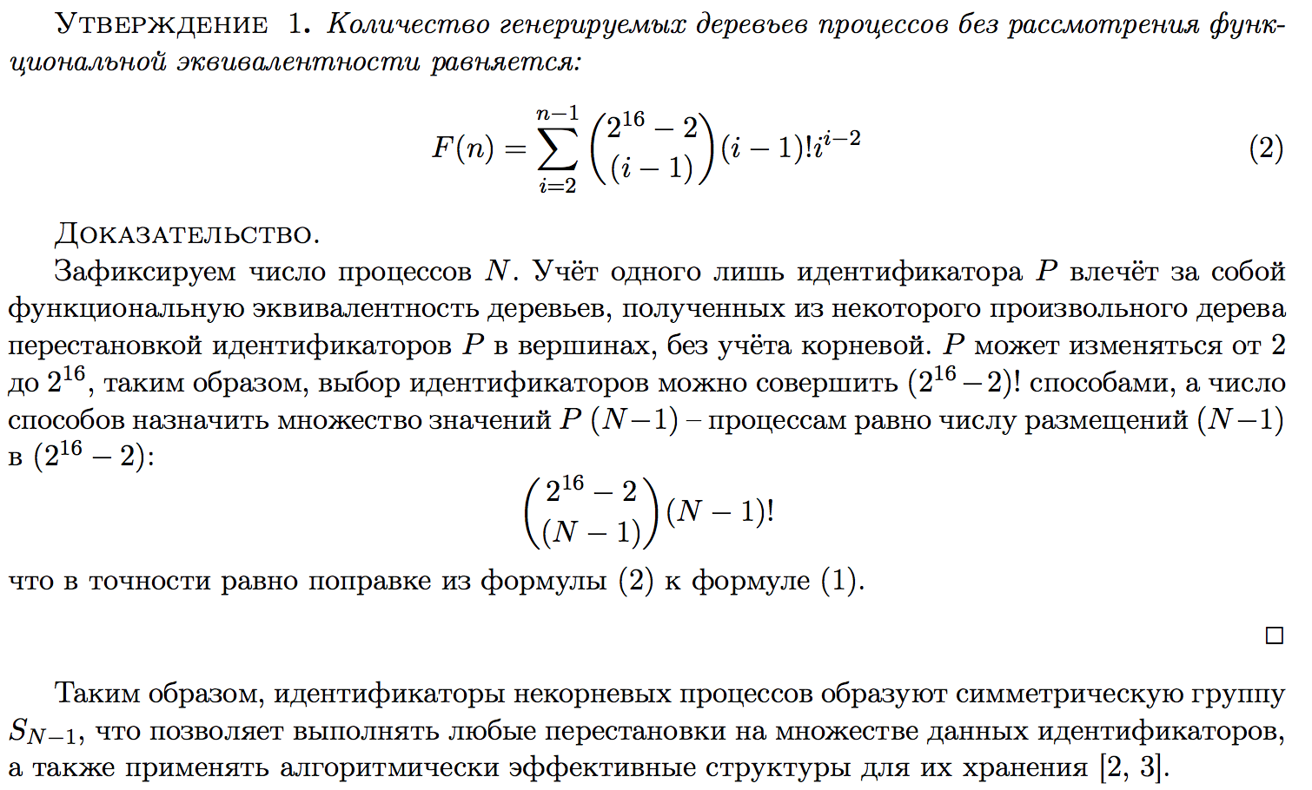
Оценки числа деревьев

Slide 40
Оценки числа деревьев
Вызов setsid(): порождение новой сессии
В нотации [2] : (* * [*]) →(/1 /1 [/3])
Дочерний процесс может быть порождён
либо в старой, либо в новой сессии – (1+2^k)
вариантов на каждое присоединение.

Slide 41
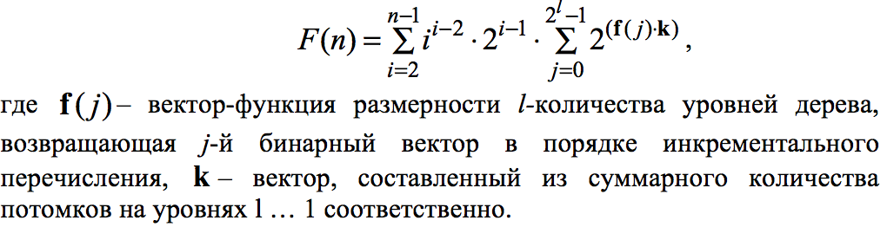
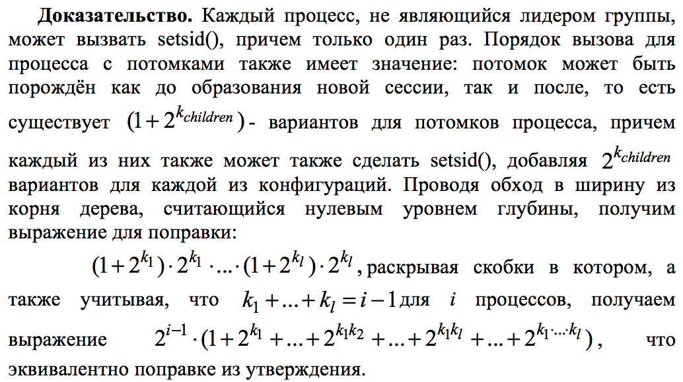
Оценки числа деревьев

Slide 42
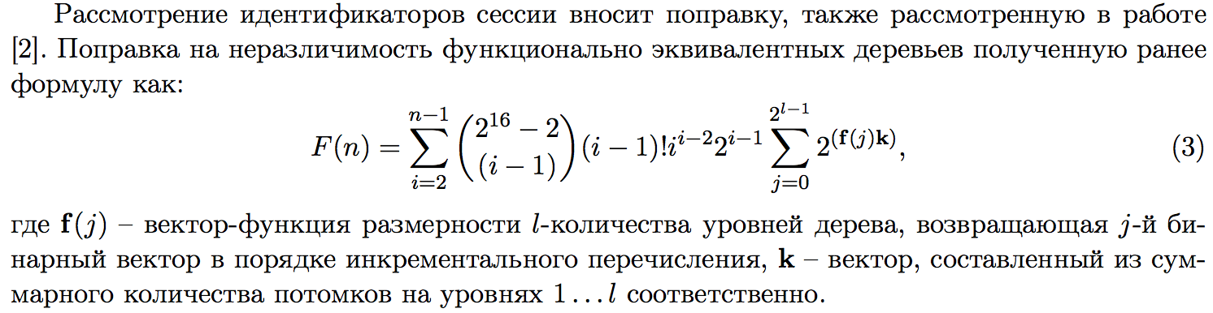
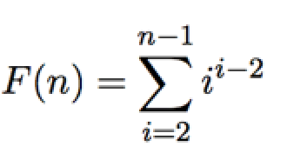
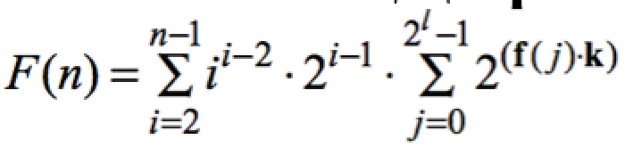
Оценки числа деревьев
Вывод: значительное количество различных деревьев при различимости атрибутов
Комбинаторный взрыв при переходе от fork к setsid:
Следует искать способы решения
с учётом образования идентификаторами симметрической группы
не использовать генерацию, использовать анализ атрибутов дерева

Slide 43
Подход: языки и грамматики
Поиск грамматики в мягко-контекстно-зависимых формализмах (между 1 и 2 типом по Хомскому, типа 2 не хватает [2, 3]).
Контекст – вида «состояние процесса» - «атрибуты состояний {любых} процессов».
Грамматика: G=<T, N, P, <s>>
T – терминалы – конечные состояния (процессов)
N – промежуточные состояния
P – правила построения дерева + системных вызовов
<s> - стартовый нетерминал.
Вход: дерево процессов D – слово в языке L, порождаемом данной грамматикой
Выход – дерево разбора T с метками на рёбрах – системными вызовами, приводящими к данному D

Slide 44
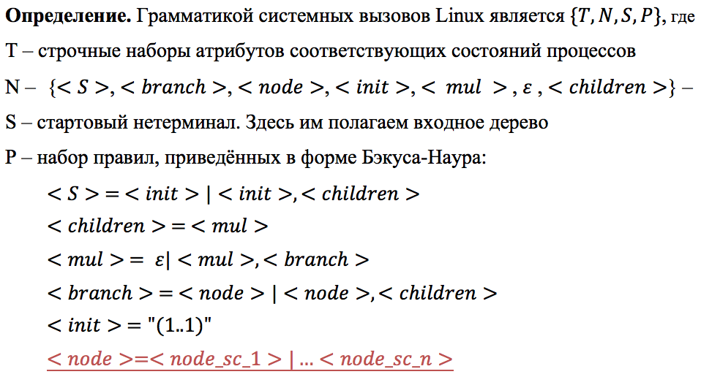
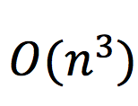
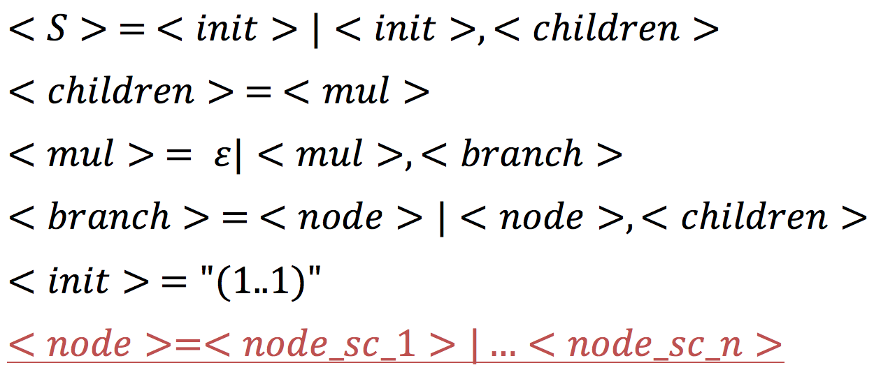
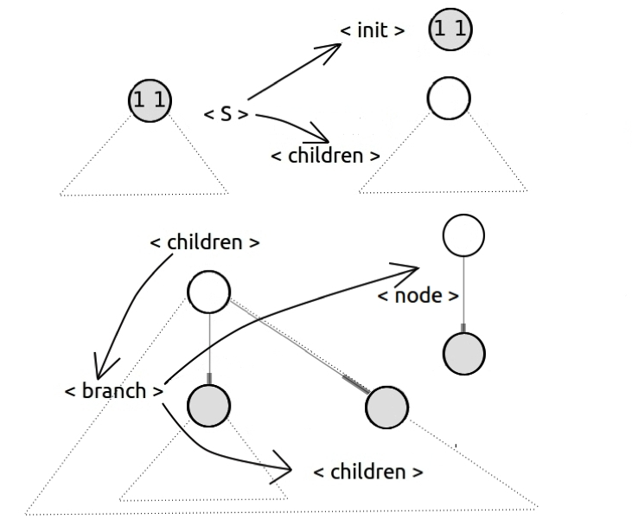
Грамматика деревьев процессов

Slide 45
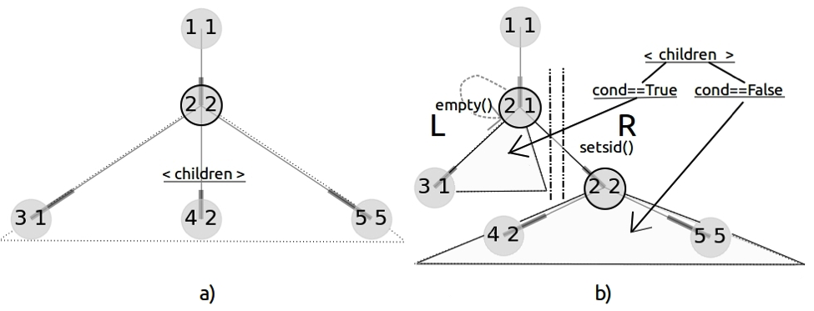
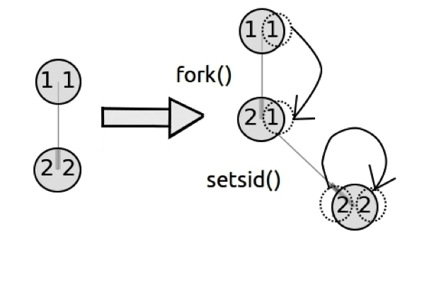
Контекст: проверки атрибутов
Наборы правил проверок в нетерминалах <node>:
Для большинства правил проверяемые атрибуты локализованы в одной сессии, группе и др. (наследование + неукорачивание).

Slide 46
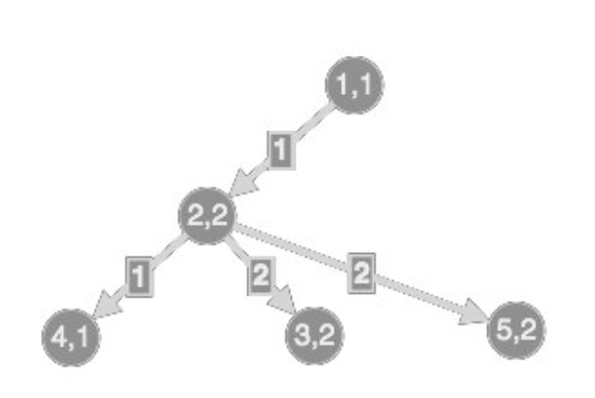
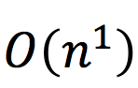
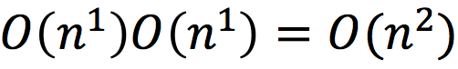
Сегментация дерева процессов
Наследование + вложенность по поддеревьям
Результат: для n –процессов нужно сделать k – проверок не сложнее, чем , k << N →

Slide 47
Укорачивание
Системный вызов exit(): завершение процесса с переупорядочиванием потомков 1-го уровня к корневому процессу.
Проблема: грамматика Типа 0 – из дерева удаляется информация.

Slide 48
Эвристический подход
Поиск/восстановление нужного сегмента (сессии, пространства имён, любого атрибута, наследуемого сверху – см. setsid())
Производится перед разбором в грамматике – грамматика может быть неукорачивающей.

Slide 49
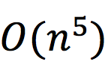
В заключении
Отмеченные свойства дерева процессов с одной стороны, порождают практические трудности в практическом решении задачи восстановления цепочек системных вызовов: комбинаторный взрыв при добавлении новых типов вызовов, более слабая, но большая нелинейность роста количества деревьев при добавлении новых вершин
C другой стороны, полученная симметрическая группа идентификаторов позволяет эффективно анализировать эквивалентные деревья процессов, например, нормализацией идентификаторов, введением хеш-функций и др.
Ограничения на вид проверок атрибутов, а также большое число их наследований позволяют полиномиальные алгоритмы разбора таких деревьев: .
Локализация атрибутов и относительно небольшое их число приводят к практически меньшему числу проверок, нежели в теоретической оценке.

